Slide 1
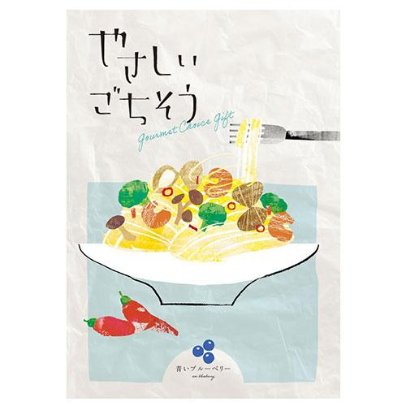
【提案書】
やさしいごちそう 青いブルーベリー
約45点の掲載商品からお好みで選べる食料品に特化したカタログギフト。上質なケース入りで、開くと表紙のかわいいデザインが顔を出します。イベント抽選会の景品用などにもおすすめです。
特徴
納期
納期スペース
仕様
サイズ : 14.8×21cm
包装 : 化粧箱入り
備考 : 掲載総数:約45点 ＜セット内容＞カタログ 注文返信用ハガキ(料金受取人払) 個人情報保護シール ※各種取混20,000円以上(カタログ掲載価格)にてお申込ください。 ※カタログ改訂に伴い、商品点数や内容が一部変更になる場合がございますが、ご了承ください。
お見積
お見積りスペース

